Slide 1
ОБЕЗБОЛЯВАНЕ НА РАЖДАНЕТО
доцент д-р Господин ДИМОВ, дм

Slide 2
Нашите задачи
Характеристика на болката по време на раждането
Проследяване на ефектите на родилната болка
Техники за обезболяване на раждането, манипулации по време и за оперативното родоразрешение

Slide 3
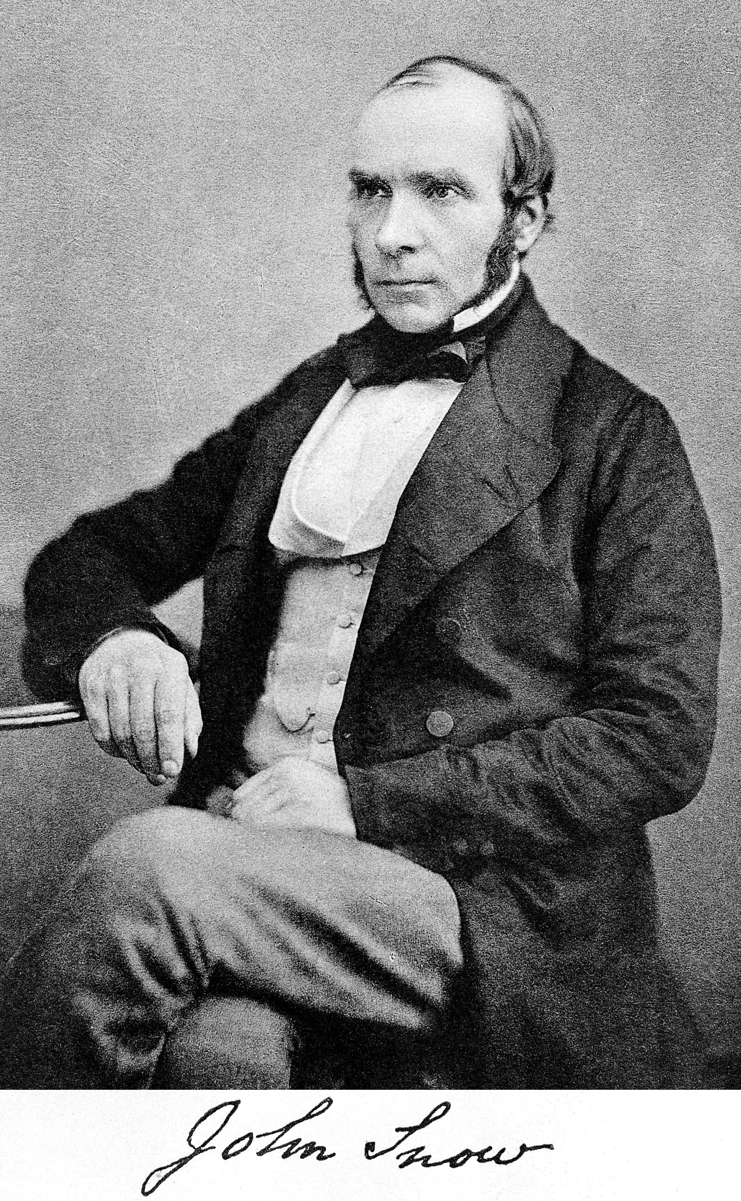
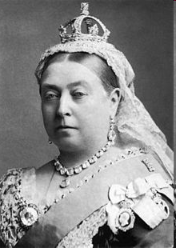
Исторически данни
John Snow за пръв път прилага Хлорофом за обезболяване на раждането на кралица Виктория през 1848 година.

Slide 4
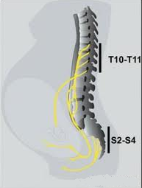
Болка по време на раждане
Висцерална болка:
В първия период на раждането
На ниво на дерматоми Th10 – L1
Соматична болка:
По време на втория период на
раждането
На ниво на дерматоми S2-S4
Notes:
Първи период – през него се получава разширението на маточната шийка. Той е най-продължителен и обхваща времето от започване на истинското раждане (обикновено при разширение 2-3 сm) до пълно такова (10сm).
Втори период - започва с постигане на пълно разширени до самото раждане на плода. През него се появяват напъните – родилката има чувството, че трябва да отиде в тоалетната да се изходи. Причината е притискането на дебелото черво от предлежащата част. Продължителността на този период е около 30-40 минути за първескини, при многораждалите много по-кратко. Родилката се поставя на родилното легло и активно трябва да се напъва по време на контракции. Обикновено при всяка контракция тя прави по 2-3 напъна. След което „почива” до следващата контракция.
Трети период - включва времето от раждането на плода до раждането на плацентата и околоплодните ципи. Отлепянето на плацентата и последващото я раждане изискват кратко време (около 5-10 мин).

Slide 5
Характеристика на болката по време на раждането
Контракциите на гладката мускулатура на матката са болезнени.
Най-вероятните причини за болката са:
Хипоксия на контрахирания миометриум
Притискане на нервните ганглии в шийката и долната част на матката от здравите мускулни снопове
Разтягането на маточната шийка по време на дилатацията й
Разтягане на перитонеума, покриващ маточното дъно

Slide 6
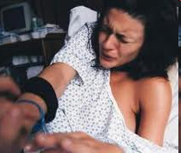
Ефекти на болката
Изръсване на катехоламини, които могат да повлияят кръвообращението на майката и плода.
Неефективна родова дейност.
Може да доведе до изчерпване на майката и фетален дистрес и следродово депресивно състояние на детето.

Slide 7
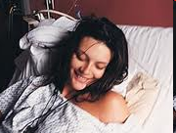
Идеалното обезболяване трябва да доведе до:
Бързо настъпващо и ефективно премахване на болката в първия и втория период на раждането.
Липса на нежелани ефекти върху плода и майката.
Липса на нарушения в мускулния тонус и сила на майката.

Slide 8
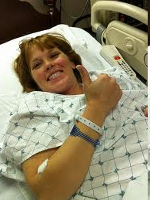
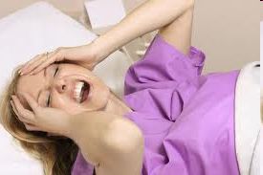
Фактори свързани с болката по време на раждане
Тревожност
Анамнеза за силни менструални болки
Възраст
Социален и финансов статус на пациентката
Обучение

Slide 9
Начини на обезболяване на раждането
Нефармакологични
Системно обезболяване
Инхалационна анестезия с райски газ
Епидурална ЛРА
Комбинирана СЕЛРА
Други техники на ЛРА
Обща анестезия
Notes:
ЛРА – локорегионална анестезуя
СЕЛРА – спинална и епидурална локорегионална анестезия

Slide 10
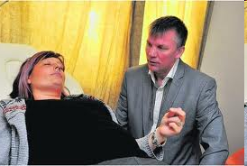
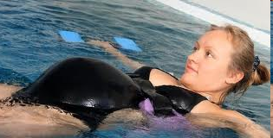
Нефармакологични методи
Емоционална взаимопомощ в семейството
Мануална терапия и масаж
Хидротерапия и ароматерапия

Slide 11
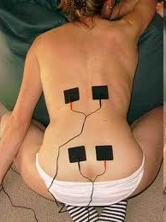
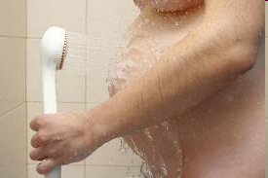
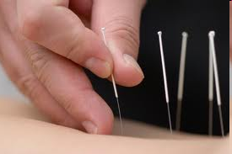
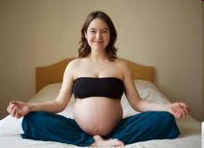
Нефармакологични методи
Топло и студотерапия
Положение на родилката (изправено)
TENS
Акупунктура
Хипноза
Notes:
TENS – Транскутанна електрическа неврна стимулация

Slide 12
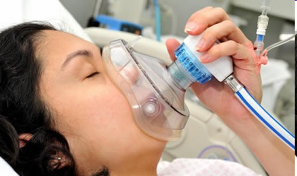
Инхалационна анестезия с Entonox
Вдишване на газова смес от Кислород и Двуазотен окис.
Да се вдишва с маска определената смес.
Обезболява в умерена степен.
Действа незабавно.
Няма допълнителни процедури.
Няма рискове за бебето и раждането.
Няма ефект върху раждането.
Може да се почувства „отнесена“.
Майката може да почувства умора и сухота в устата.

Slide 13
Системно обезболяване (аналгезия)
Венозно приложение на медикаменти.
Леко обезболяване с намаляване на тревожността.
Ефектът започва след до 30 min и продължава няколко часа.
Няма допълнителни процедури.
Възможно е забавяне на дишането, сънливост и затруднено хранене на детето в началото.
Възможно е забавяне на дишането, сънливост и забавено храносмилане и тежест в стомаха на майката.
Notes:
Уместно е венозното приложение на медикаментите. То изисква внимателно дозиране и мониторинг на родилката и плода по време на раждането.

Slide 14
Системно обезболяване с КПА (Контролирана от пациента аналгезия)
Приложение на медикаменти чрез специална помпа.
Майката контролира сама помпата при контракция.
Леко обезболяване с намаляване на тревожността.
Ефектът започва след до 30 min и продължава до няколко часа.
Трябва да се постави инфузионна система и да се проследяват СЧ, АКН.
Възможно е забавяне на дишането на детето в началото.
Възможно е забавяне на дишането, сънливост и забавено храносмилане и тежест в стомаха на майката.
Може да се увеличи вероятността от налагане на форцепс.
Notes:
Уместно е венозното приложение на медикаментите. То изисква внимателно дозиране и мониторинг на родилката и плода по време на раждането.

Slide 15
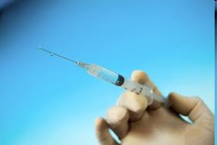
Системно обезболяване (аналгезия)
Pethidine (Lydol) – най-използван
Morphine
Nalbuphine
Fentanyl
Remifentanyl
Notes:
Уместно е венозното приложение на медикаментите. То изисква внимателно дозиране и мониторинг на родилката и плода по време на раждането.

Slide 16
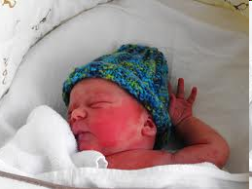
Нежелани ефекти на системното обезболяване
Степенни нарушения на съзнанието на родилката
Потискане на дишането на родилката и плода
Хипотония
Гадене
Запек
Задръжка на урина
Notes:
Уместно е венозното приложение на медикаментите. То изисква внимателно дозиране и мониторинг на родилката и плода по време на раждането.

Slide 17
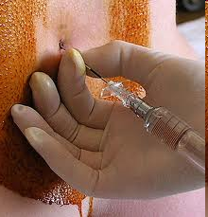
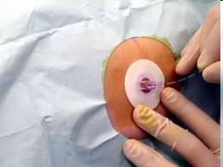
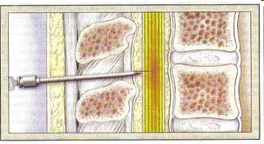
ЛРА
Епидурална ЛРА
Спинална ЛРА
Комбинирана СЕЛРА

Slide 18
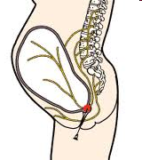
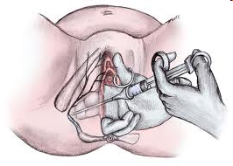
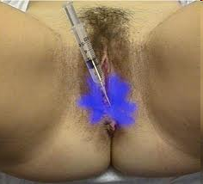
ЛРА
Парацервикален блок
Пудендален блок
Перинеална инфилтрация

Slide 19
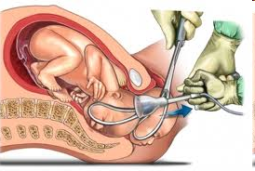
Обща анестезия и ЛРА за манипулации
Инструментална екстракция на плода
Ревизиране на маточната кухина
Манипулации върху матката и влагалището

Slide 20
Сравнителен анализ на методите за обезболяване на нормалното раждане
Методи с лекарствени препарати | Ентонокс | Контролирана или не от пациента венозна аналгезия (КПА) | Епидурална или комбинирана спинална- епидурална упойка (CSE)
Какво представлява? | Смес от азотен оксид и кислород. | Прилагане на медикамент чрез помпа в система в ръката. | Прилагане на медикамент през тънка тръбичка в гърба. Възможно е да не се препоръчва в самото начало или в края на раждането.
Какво трябва да направите? | Да вдишвате газа през маска с клапан. | Да натиснете бутона, като почувствате започването на контракция. | Да стоите неподвижна, по време на поставянето.
До каква степен обезболява? | Умерена степен. | Степента на обезболяване и тревожността могат да варират. | Много добре. В 1/10 случаи може и да не действа.
Колко време минава, докато започне да действа? | Действа незабавно. | От 5 до 15 min за подготовка, като започва да действа след няколко минути. Ефектът е до няколко часа. | Подготовка – 20 min. След 20 min започва да действа (КЕС действа по-бързо).
Има ли допълнителни процедури? | Няма. | Ще бъдете със система и монитор за проверка на тоновете на бебето и нивото на кислорода. Възможно е да се нуждаете от кислород. | Ще бъдете със система. Може да Ви бъде поставен катетър и да бъдете свързана към монитор за тоновете на бебето.
Рискове за бебето? | Няма. | Възможно е забавяне на дишането, сънливост и трудности в храненето на детето в началото. | Пониженото кръвно налягане може да засегне сърдечната честота на Вашето бебе.
Странични ефекти за майката? | Известно гадене. Може да се чувствате „отнесена“. Може да почувствате умора и сухота в устата. | Чувство на сънливост и гадене. Забавяне на храносмилането, от което може да чувствате стомаха си препълнен. Забавяне или спиране на дишането, забавяне на сърдечната честота (в редки случаи). | Понижено кръвно налягане. Трудност при уриниране. Силно главоболие (при 1/100). Повишена температура. Временно увреждане на нерв (при 1/1000). Постоянно увреждане на нерв (при 1/13 000 жени). Сериозни усложнения (при 1/250 000 жени).
Ефект върху раждането? | Няма. | Може да увеличи вероятността да е нужен форцепс. | Може да затрудни напъните. Може да увеличи вероятността да е нужен форцепс.

Slide 21
Сравнителен анализ на физикалните методи за обезболяване на раждането
Физикални методи | Воден басейн | TENS | Алтернативни терапии
Какво представлява? | Басейн или вана за раждане, пълен с гореща вода. | Подаване на лек електрически ток през електроди, поставени на гърба Ви. | Акупунктура, акупресура или хипнотерапия.
Какво трябва да направите? | Да лежите във водата по време на раждането и понякога докато бебето се ражда. | Да натискате бутон, за да контролирате силата на тока. | Ще трябва да се уговорите с терапевт, който да бъде с Вас по време на раждането.
До каква степен обезболява? | Може да Ви помогне да се отпуснете и да чувствате контракциите по-малко болезнени. | Лека. Усещането за изтръпване помага за намаляване на болката. Идеален метод да намалите болките в гърба по време на раждане. | Може да Ви помогне да се отпуснете и да чувствате контракциите по-малко болезнени.
Колко време минава, докато започне да действа? | Действа незабавно. | До 5 min за поставяне на електродите и настройване. | Действа веднага след започване на терапията.
Има ли допълнителни процедури? | Няма. | Няма. | Няма.
Рискове за бебето? | Проблеми с дишането и инфекции, пренасяни с водата (в редки случаи). | Няма. | Няма.
Странични ефекти за майката? | Няма. | Няма. | Няма.
Ефект върху раждането? | Няма. | Няма. | Няма.

Slide 22
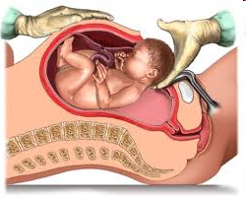
Оперативно родоразрешение
ЛРА:
Спинална
Епидурална
КСЕЛРА
Обща анестезия
Notes:
При локорегионалната анестезия се потиска избирателно сетивността на определени дерматоми.

